Slide 1
الزراعة
أولاً: أنواع الزراعة
ثانياً: المحاصيل الزراعية
ثالثاً: مشكلات القطاع الزراعي

Slide 2
الزراعة
تعد الزراعة العنصر الاساس الذي يمد الإنسان بالمواد الغذائية ،النباتية، والحيوانية التي يستفيد منها في حياته اليومية .
فالزراعة: هي عملية انتاج المحاصيل الزراعية النافعة للانسان

Slide 3
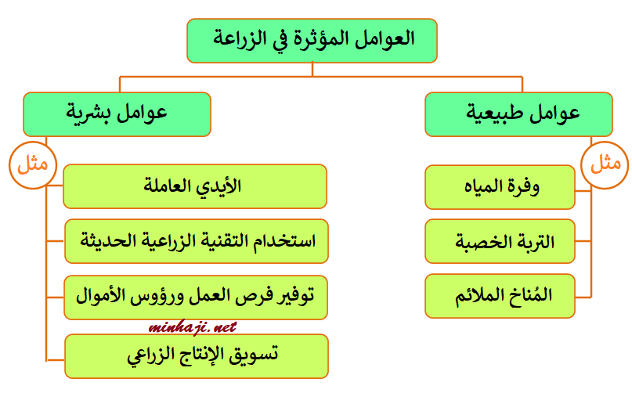
مقومات الزراعة

Slide 4
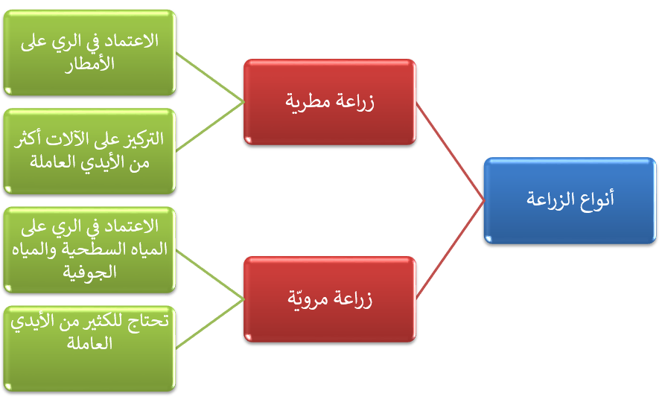
أنواع الزراعة

Slide 5
الزراعة في الاردن
تتنوع المحاصيل الزراعية في الأردن تبعا لتنوع المناخ ،
علل: يُعدّ الغور الأردني سلّة غذاء الأردن.
1- لأنه ينتج العديد من المحاصيل الزراعية
2- يتوفر فيه مقومات الزراعة تتمثل في: المياه، والتربة الخصبة، والمُناخ الملائم.

Slide 6
أنواع المحاصيل الزراعية في الأردن
المحاصيل الزراعية | مناخ المنطقة | أماكن الزراعة
العنب اللوزيات الزيتون | مناطق ذات حرارة معتدلة | إربد عجلون جرش السلط
الموز الحمضيات النخيل | مناطق ذات حرارة مرتفعة | الأغوار (سلة الأردن الغذائية)

Slide 7
مشكلات القطاع الزراعي
1-الزحف العمراني (البناء على أراض زراعية).
2-تذبذب هطل الأمطار، وشح المياه السطحية.

Slide 8
ما المقصود بما يأتي:
الزراعة المروية: الزراعة التي تعتمد في ريّ المزروعات على المياه السطحية والمياه الجوفية.
الزراعة المطرية: الزراعة التي تعتمد في ريّ المزروعات على مياه الأمطار.
الزحف العمراني: البناء على أراضٍ زراعية.

Slide 9
مقارنة بين الزراعة المطرية والزراعة المروية:

